Slide 1
Организация команды проекта и распределение ответственности
Департамент образования и науки Кемеровской области
Государственное профессиональное образовательное учреждение «Профессиональный колледж г. Новокузнецка»
Кучерявенко Тамара Александровна,
директор ГПОУ ПК г. Новокузнецка

Slide 5
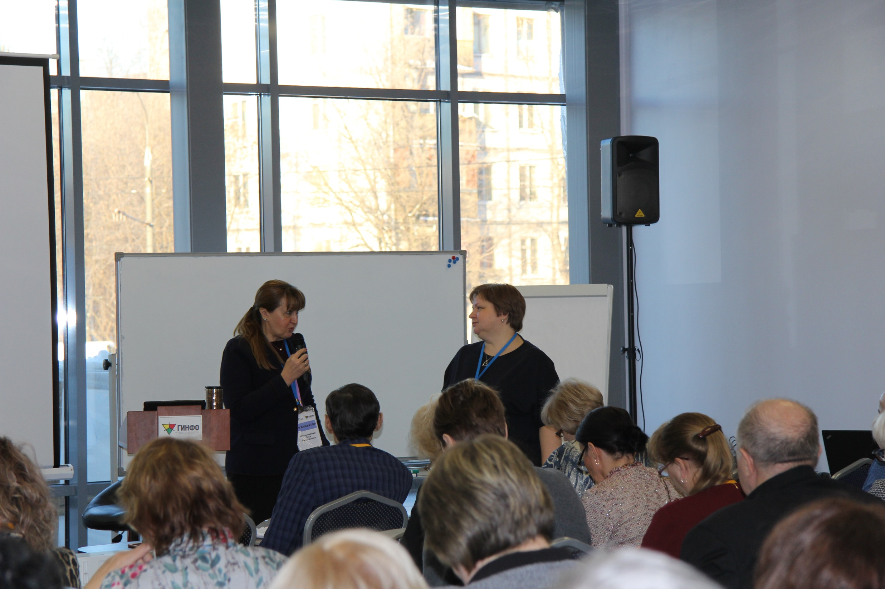

Slide 6
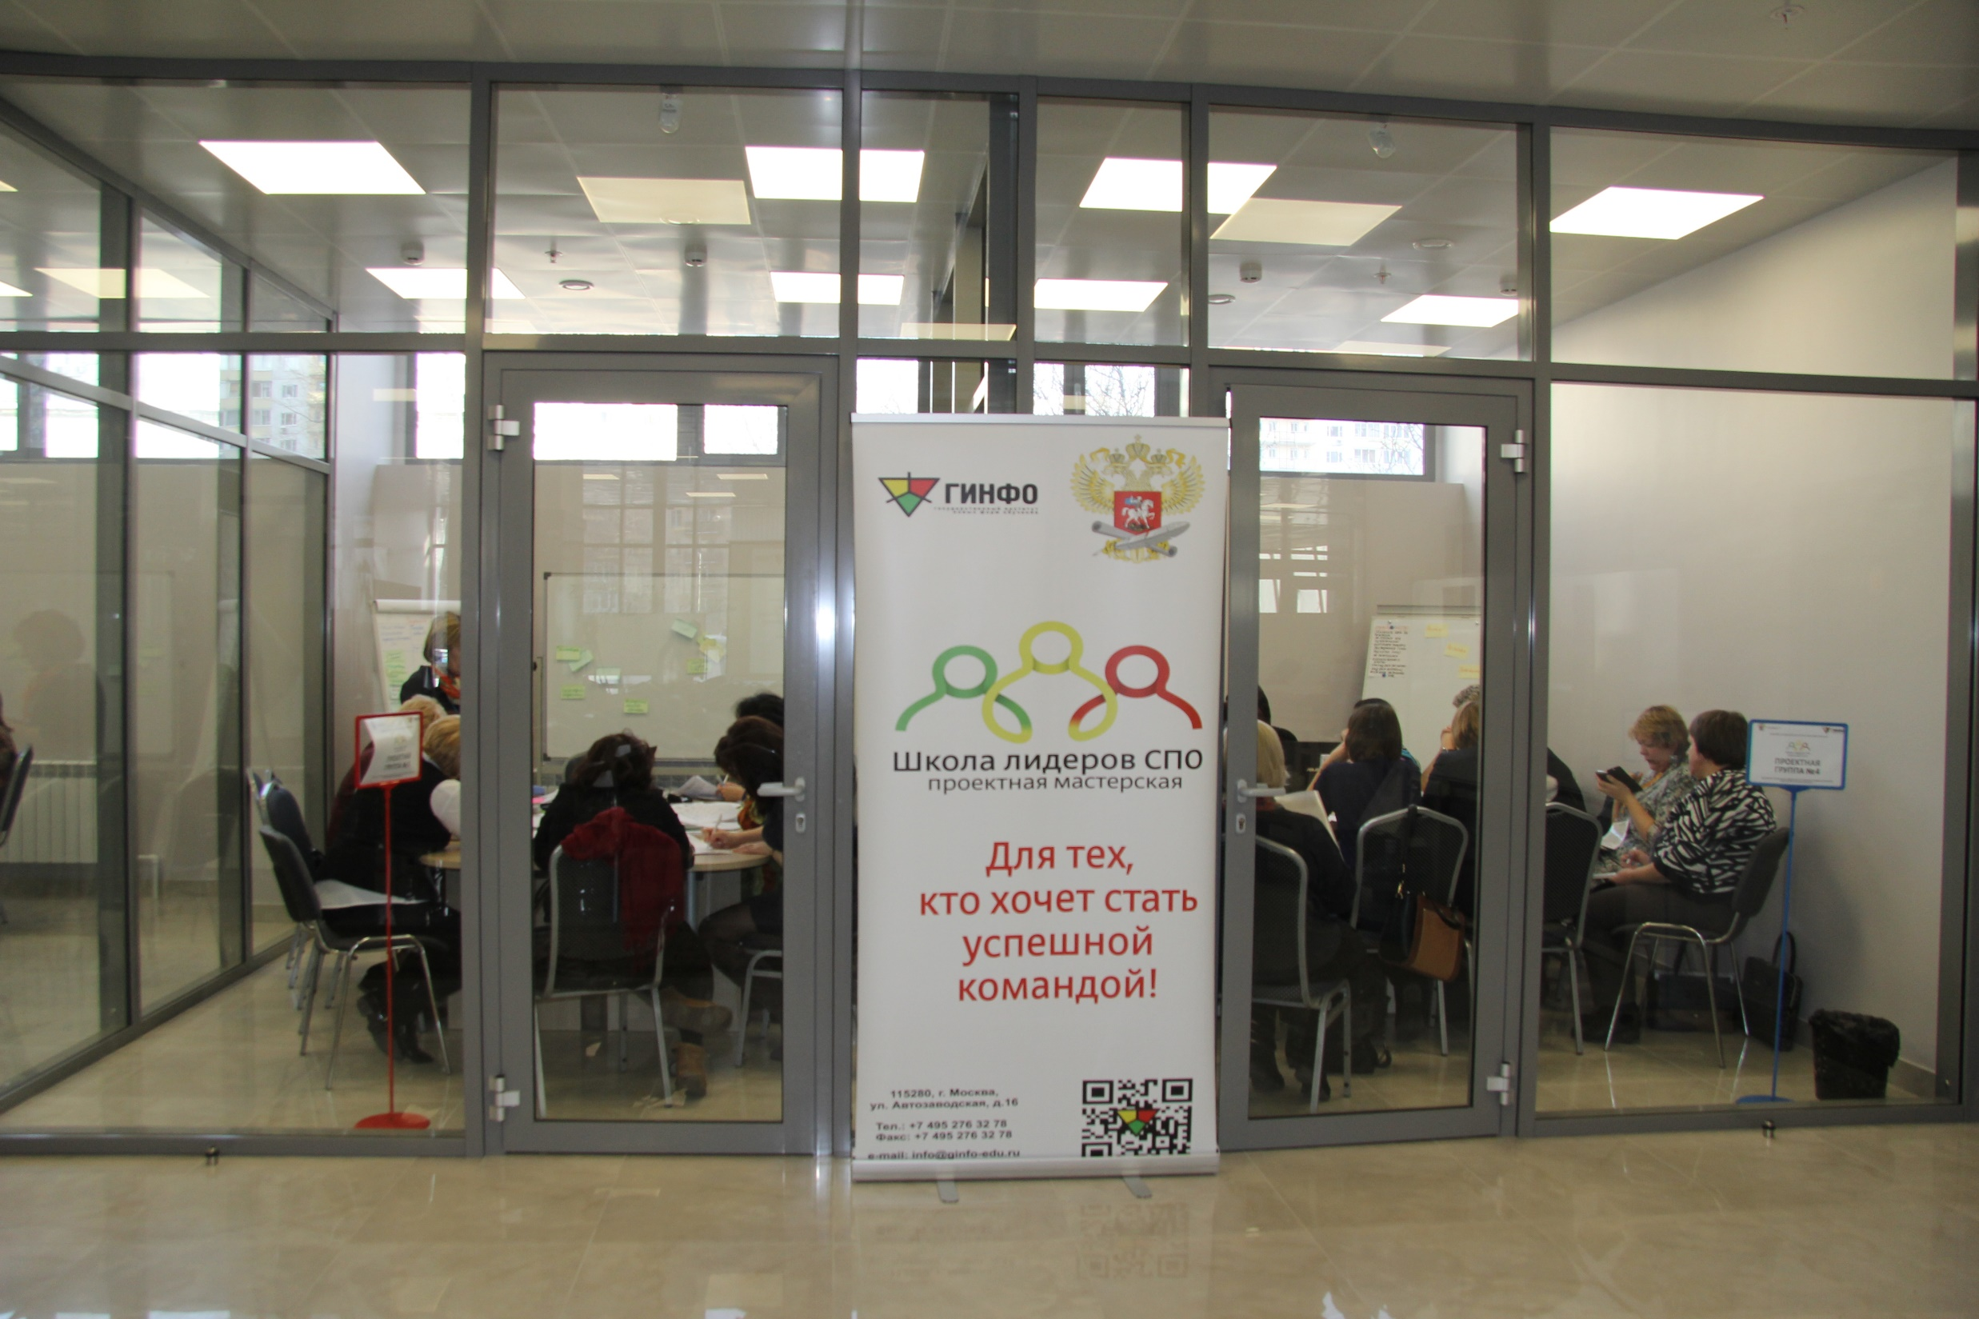

Slide 7
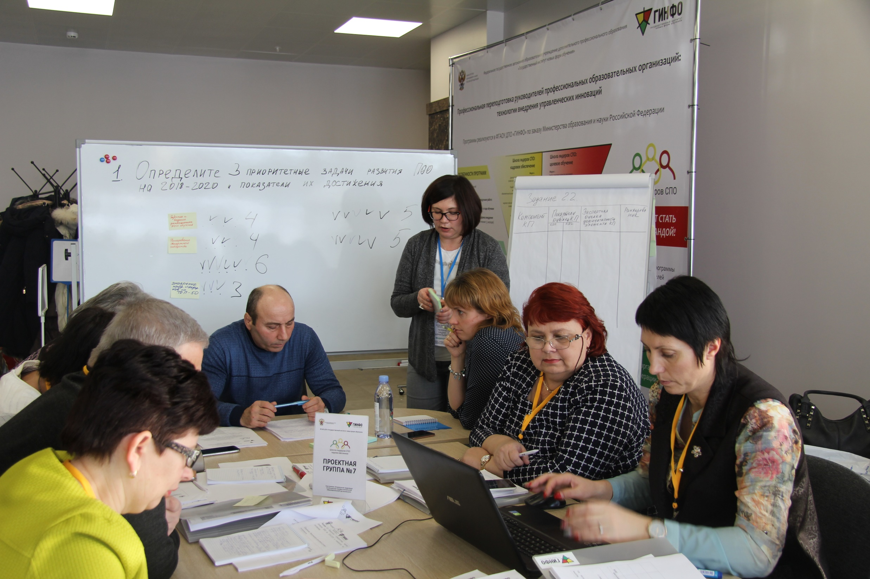

Slide 8
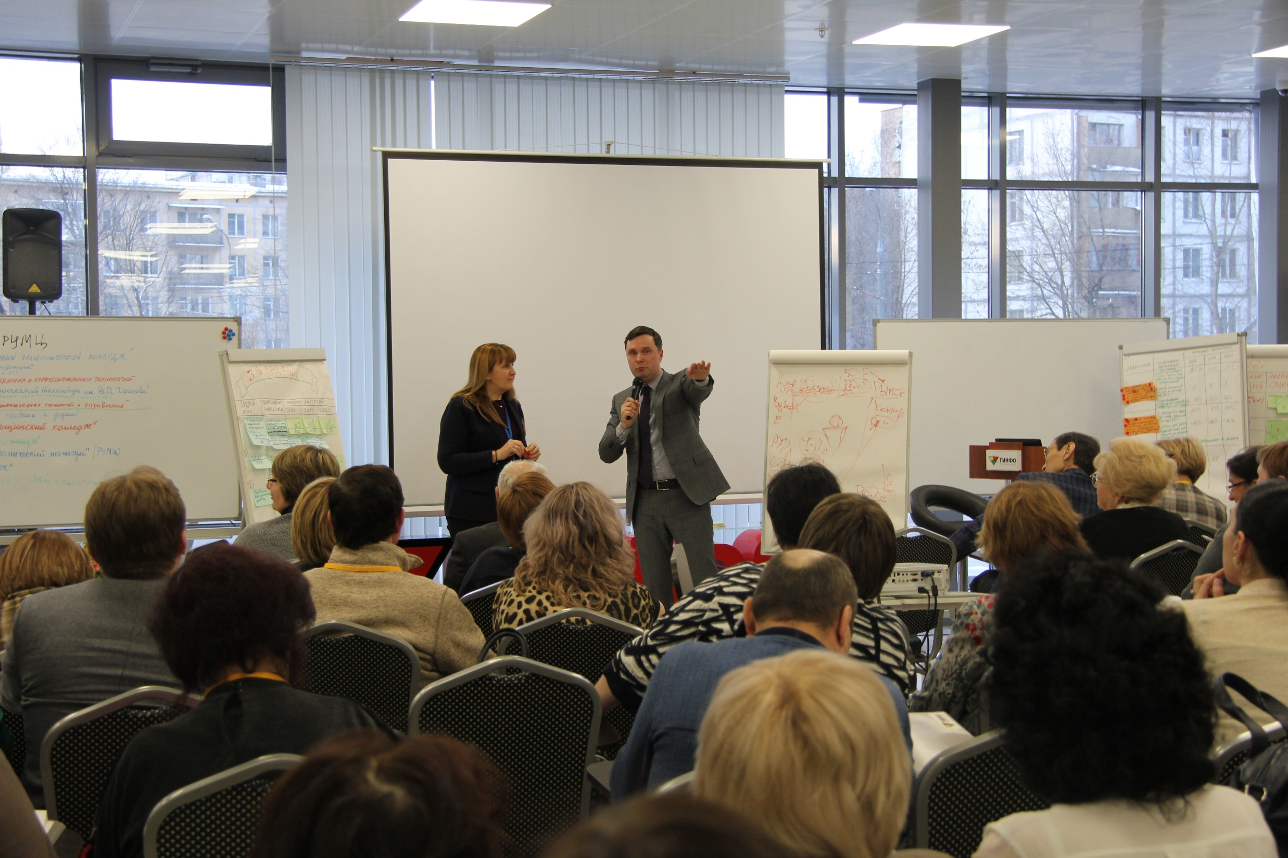

Slide 9
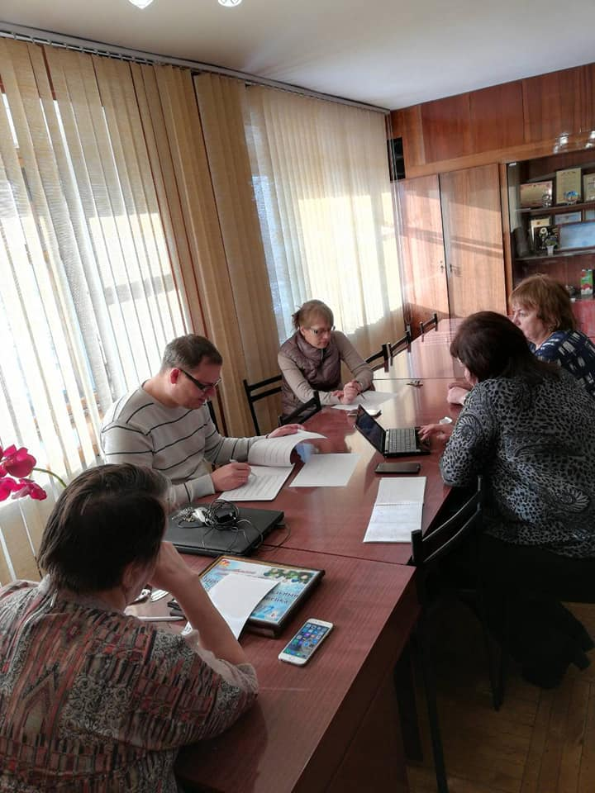

Slide 10
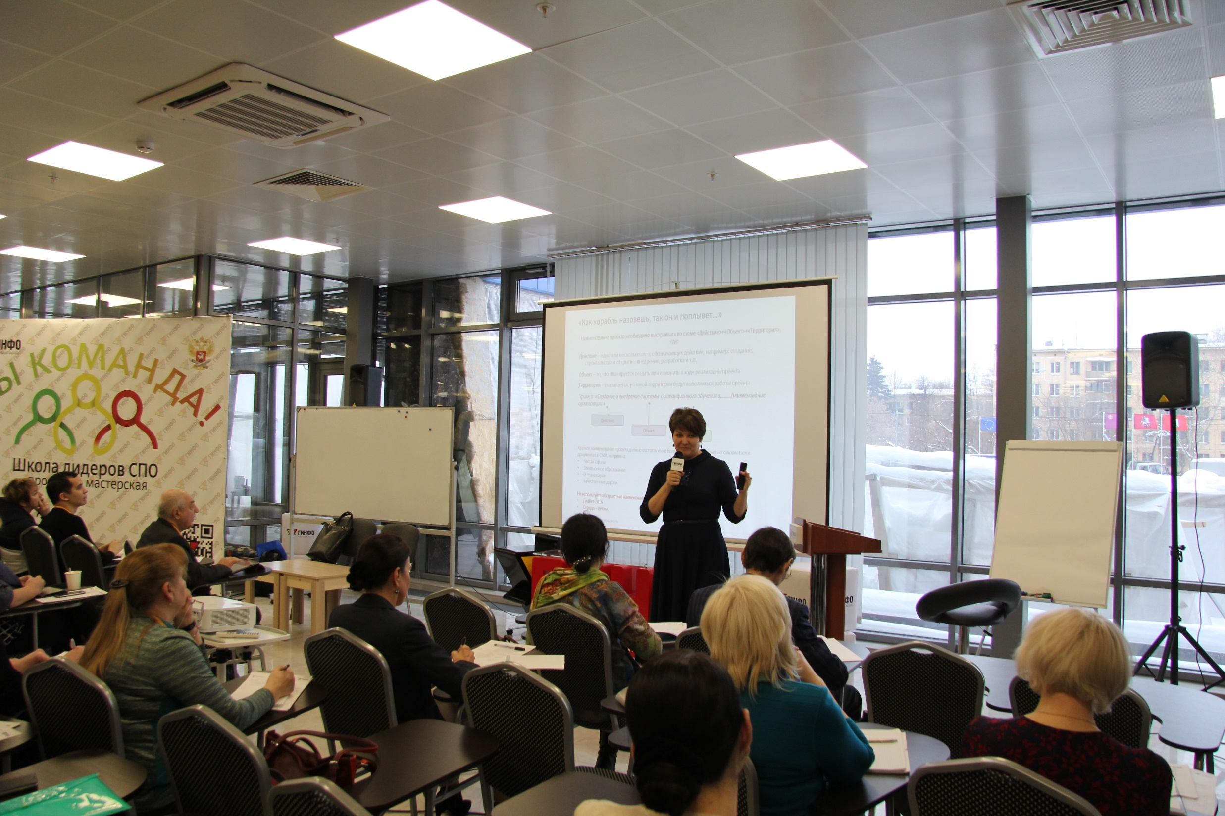

Slide 12
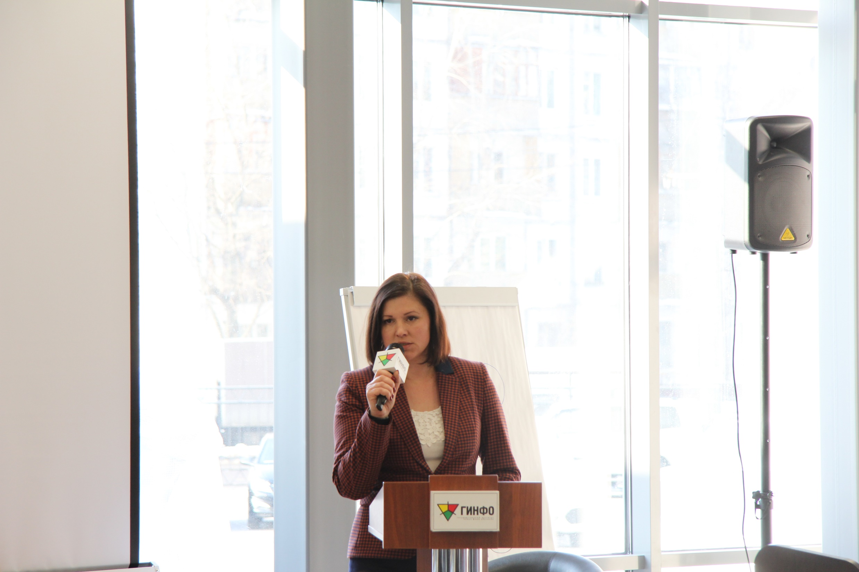

Slide 15
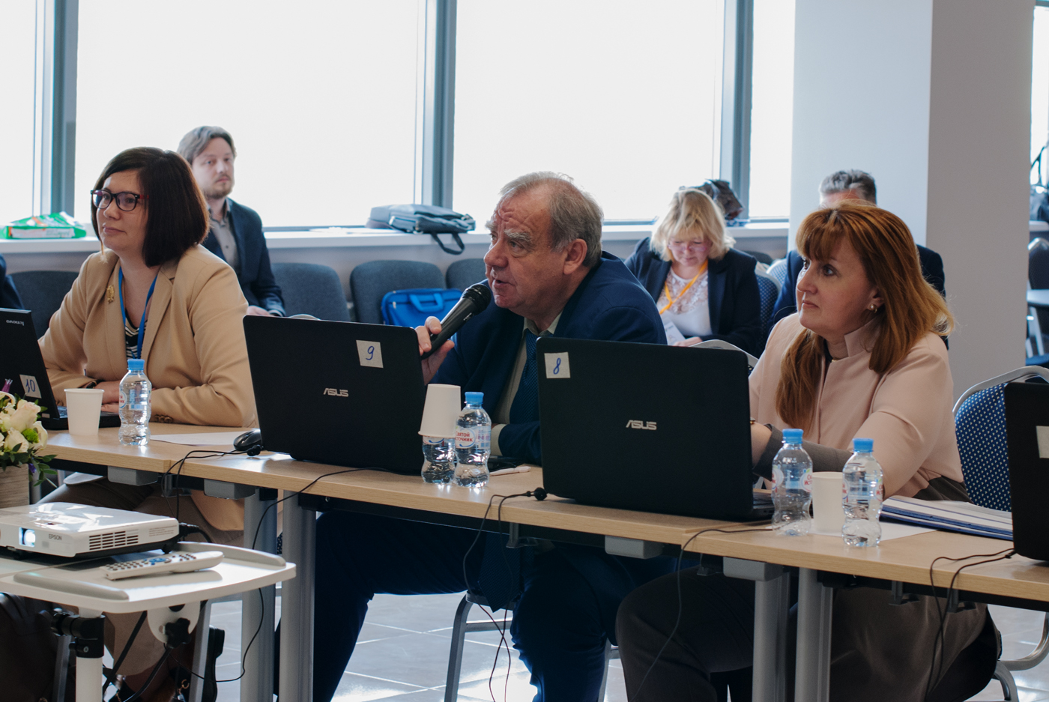

Slide 16
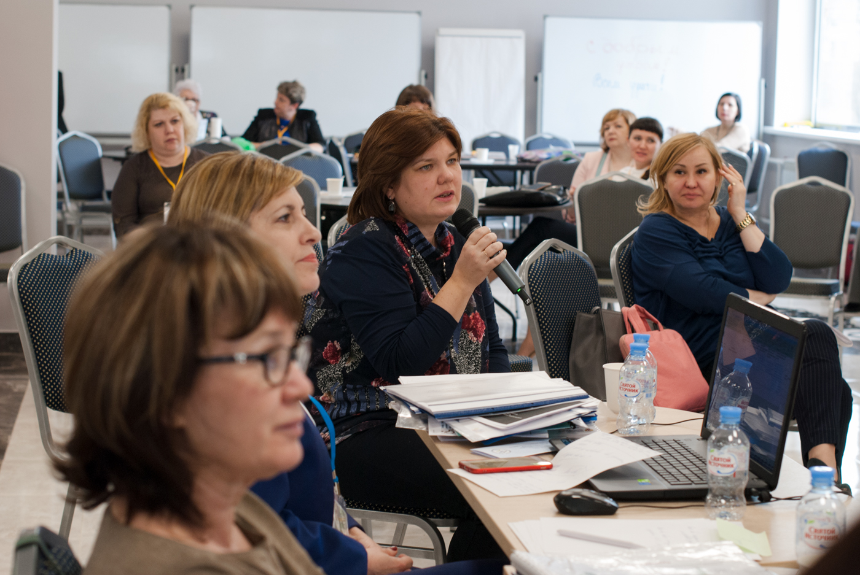

Slide 17
